Slide 1
İÇ DENETİM BAŞKANLIĞI
G ü v e n c e
Danışmanlık
Yönetişim
Risk yönetimi
Kontrol
Yaşar ÖKTEM
İç Denetim Başkanı
İÇ DENETİM METODOLOJİSİ

Slide 2
İÇ DENETİM AŞAMALARI
Risk değerlendirmesi yapılması
Denetim planının onaylanması
Denetim evreninin belirlenmesi
Bireysel denetim/ danışmanlık görevi
Risk faktörlerinin belirlenmesi
Denetim planının hazırlanması
RİSK ESASLI DENETİM PLANLAMASI

Slide 3
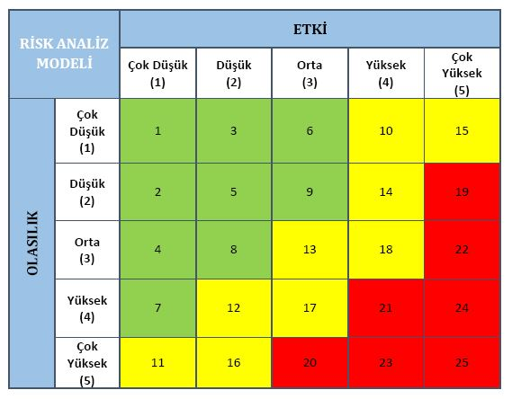
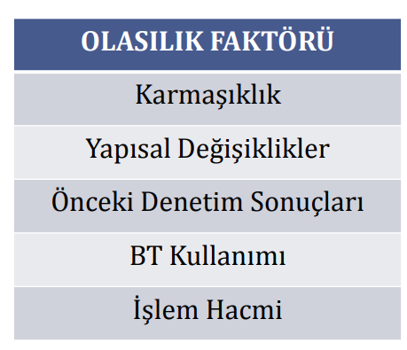
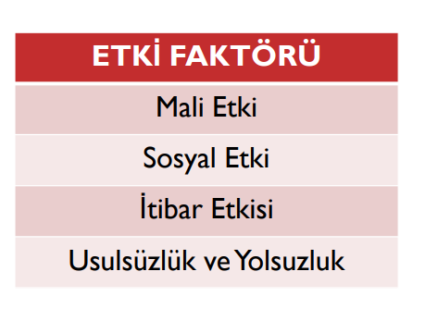
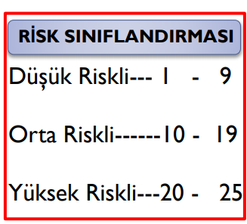
Yönetimin hassasiyeti
Üst yönetici veya üst düzey yöneticilerin denetim talepleri
RİSK DEĞERLENDİRMESİ

Slide 4
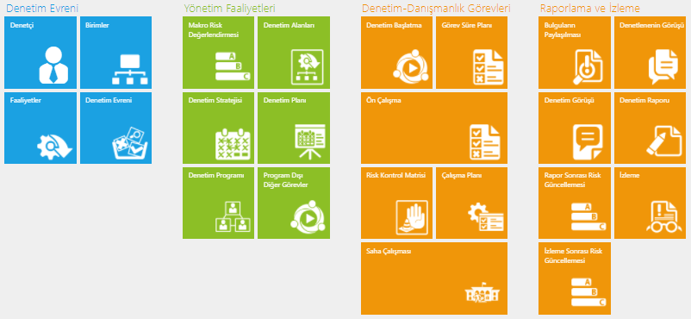
İÇ DENETİM YAZILIMI

Slide 5
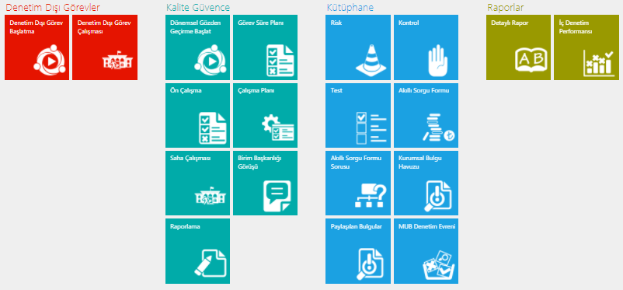
İÇ DENETİM YAZILIMI

Slide 6
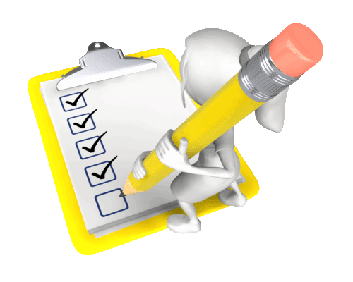
DENETİM
Bağımsız görüş veya
kanaat sunulması
İÇ DENETİM GÖREVLERİ
DANIŞMANLIK
Faaliyetleri geliştirmek ve
değer katmak amacıyla
Öneriler geliştirilmesi

Slide 7
Uygunluk
Faaliyet ve işlemlerin kanun, tüzük, yönetmelik ve diğer mevzuata uygunluğunun değerlendirilmesi
Sistem
Denetlenen birimin
iç kontrol sisteminin değerlendirilmesidir
Faaliyet ve işlemlerin,
etkililiği, ekonomikliği ve verimliliğinin değerlendirilmesi
Performans
DENETİM
Denetlenen birimin, elektronik bilgi sistemlerinin
sürekliliği ve güvenilirliğinin denetlenmesidir
Gelir, gider, varlık ve yükümlülüklere ilişkin hesap ve işlemlerin doğruluğunun, mali sistem ve tabloların güvenilirliğinin değerlendirilmesidir
Bilgi Tek.
TÜRLERİ
Mali

Slide 8
Ön çalışma
Denetim görevlerinin planlanması
GÖREVLERİN YÜRÜTÜLMESİ
Denetim testlerinin uygulanması
Saha
çalışması
Sonuçların raporlanması
Raporlama

Slide 9
Denetim süre planı
Çalışma planı ve eki görev iş programının onaylanması
Ön araştırma
ÖN ÇALIŞMA
Denetim amaç ve kapsamının belirlenmesi
Risk kontrol matrisinin tamamlanması
Denetim
testlerinin planlanması-belirlenmesi
Açılış toplantısı
Riskler ve kontrollerin belirlenmesi ve değerlendirilmesi

Slide 10
SAHA ÇALIŞMASI
Gözlem
Doğrulama
1
Denetlenen birimde işlemlerin veya faaliyetlerin nasıl gerçekleştirildiğinin bizzat iç denetçi tarafından izlenerek bilgi edinilmesidir
2
İç denetçinin bir kaynaktan temin ettiği bilgilerin doğruluğunu, aynı veya daha fazla güvenilirlik derecesine sahip bir başka bilgi kaynağından temin edeceği bilgilerle teyit etmesidir
Görüşme
Anket
3
Denetlenen birimde işlem veya faaliyetlerin nasıl gerçekleştirildiği bilgisinin, bizzat iç denetçi tarafından ilgili görevlilerle yüz yüze görüşülerek edinilmesidir
4
Herhangi bir konuyla ilgili durum ve tutumu belirlemek için düzenlenmiş ayrıntılı ve kapsamlı soru dizisidir
Analitik İnceleme
Yeniden hesaplama/uygulama
5
Verilerin kendi içindeki ve aralarındaki rasyonel ilişkilere dayanarak değerlendirilmesini ifade eder
6
Bir hesaplama veya işlemi tekrar yaparak aynı sonuca ulaşılıp ulaşılmadığının test edilmesidir

Slide 11
DENETİM TESTLERİNİN GERÇEKLEŞMESİ
SAHA ÇALIŞMASI
TEST SONUÇLARININ DEĞERLENDİRİLMESİ
VE DENETİM BULGULARININ OLUŞTUULMASI
DENETİM BULGULARININ GÖZDEN GEÇİRİLMESİ
VE ONAYLANMASI

Slide 12
BULGU FORMU
ÖNERİ
KRİTER
RİSKLER VE ETKİLERİ
MEVCUT DURUM
NEDEN
Notes:
© Copyright PresentationGO.com – The free PowerPoint template library

Slide 13
RAPORLAMA
01
02
03
Bulguların resmi olarak paylaşılması
04
05
Kapanış toplantısı yapılması
Denetim raporunda yer alacak bulgulara karar verilmesi
Denetim görüşünün oluşturulması
Denetim raporunun hazırlanması
Notes:
© Copyright PresentationGO.com – The free PowerPoint template library

Slide 14
Denetim Görüşü

Slide 15
İZLEME
Yerine getirilmiş ise bulgu kapatılır
Tarihi gelen aksiyonlara ilişkin gerçekleşme bilgileri istenir
Varsa süre uzatımı talebi değerlendirilir
Süre bitiminde eylem gerçekleştirilmemiş ise RİSKİN ÜSTLENİLDİĞİ raporlanır
Aksi durumda açıklama istenir
Notes:
► Infographic: http://bit.ly/Tiny-PPT
► Brochure: http://bit.ly/Tiny-Brochure
► Newspaper: http://bit.ly/Tiny-Newspaper
-------------------------------------------------
► Subscribe: http://bit.ly/Tiny-PPT-Subscribe
► Pinterest: http://bit.ly/TinyPPT-Pinterest
► Donation: http://bit.ly/Tiny-PPT-Donation
-------------------------------------------------
Interesting Playlists:
► Intro Slides with Video Effects: http://bit.ly/Intro-Slides-TinyPPT
► 3D Infographics and Diagrams: http://bit.ly/3D-Infographics-PowerPoint
► 2D Infographics and Diagrams: http://bit.ly/Infographic-Diagrams
► Editable Newspaper Template: http://bit.ly/Newspaper-Template
► Brochure Template Word: http://bit.ly/Brochure-Template
► Google Slides Tutorial: http://bit.ly/Google-Slides

Slide 16
DEĞER KATARIZ…
TEMEL FAALİYETİMİZ
Güvence
Danışmanlık
İÇ DENETİM BAŞKANLIĞI
Bize Ulaşın:
Telefon: +90 (312) 705 58 81 (pbx)
Faks: +90 (312) 705 58 98 (pbx)
E-Posta: icdenetim@ailevecalisma.gov.tr
Yaşar ÖKTEM
İç Denetim Başkanı
Notes:
Change paper size: File → Page Setup…
Change pictures: Right Click on image → Replace image

